Slide 1



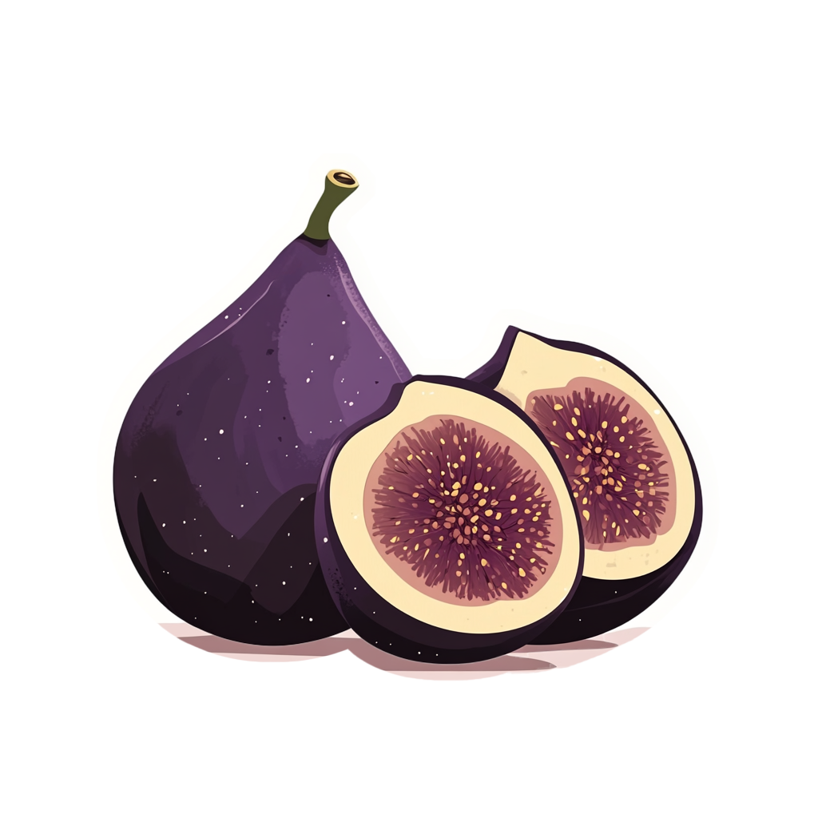






рожева
солодкий
холодна
колючий
гострі
глибока

